Slide 1
Кинопоиск
Яковлева Анастасия ПР-31

Slide 2

Реализация
Приложение запускается с экраном загрузки, который меняется на экран входа через 3 секунды

Slide 3
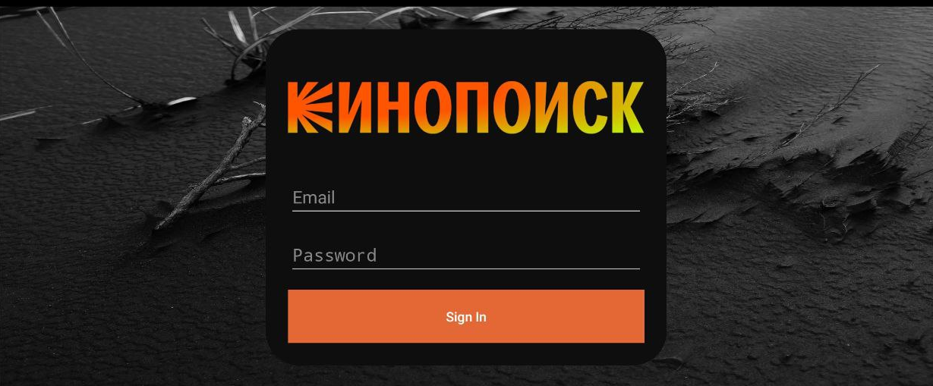
Реализация
На экране входа расположены поля для ввода электронной почты и пароля, а также кнопка Sign In

Slide 4
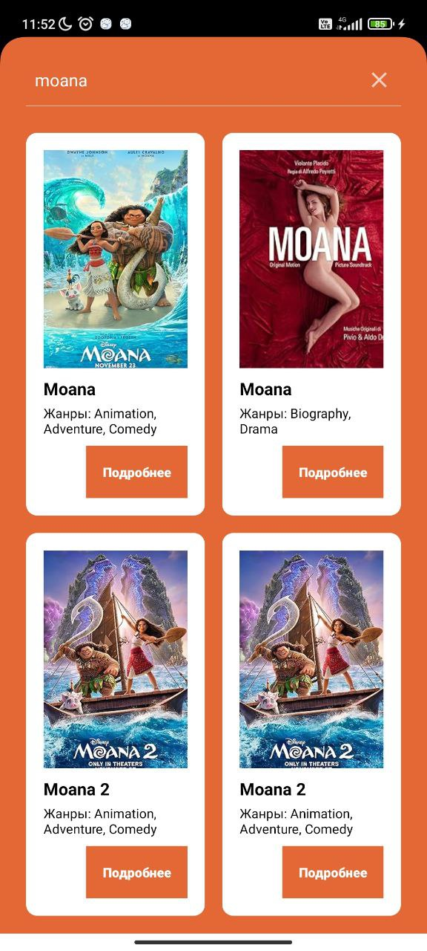
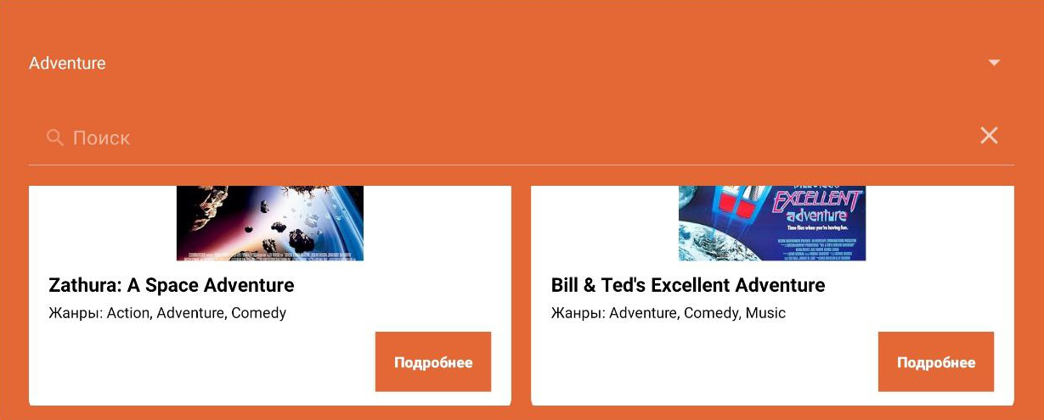
Реализация
На третьем экране список подгружаемых через API фильмов с возможностью поиска по названию и фильтрации по жанру

Slide 5
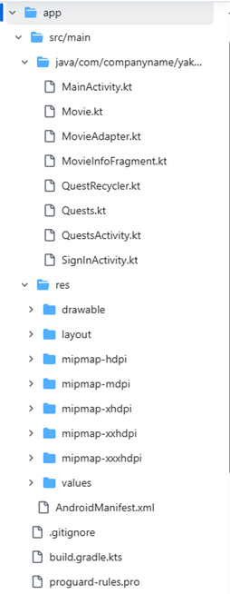
Схема классов
В приложении использовалась стандартная схема классов
Классы экранов: MainActivity, SignInActivity, QuestsActivity, MovieInfoFragment
Классы данных: Movie, Quests
Адаптеры: MovieAdapter, QuestsRecycler

Slide 6

Архитектурные решения
Разработка происходила на языке программирования Kotlin в среде разработки Android Studio

Slide 7
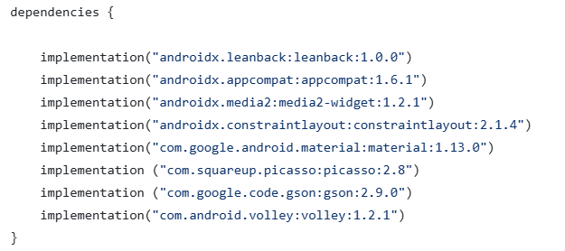
Используемые библиотеки
Leanback – совместимость с Android TV
AppCompat – совместимость приложения с версиями Android
Media 2 – управление медиа-контентом
ConstraintLayout – разметка экранов
Material – виджеты
Picasso – загрузка изображений из Интернета
Gson – преобразование объектов в JSON
Voley – загрузка данных через API

